Slide 1


МИР ФИНАНСОВЫХ СУПЕРГЕРОЕВ
Геймифицированные онлайн-уроки по финансовой грамотности

Slide 2

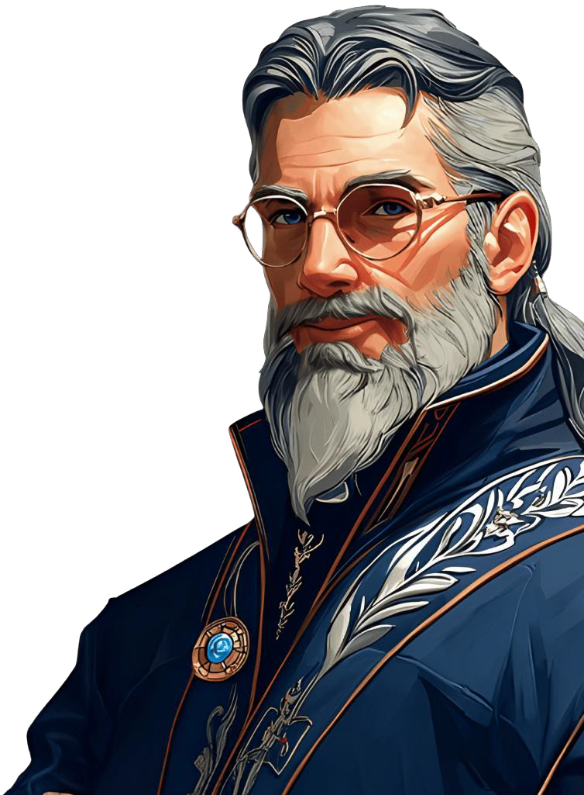




О проекте
Цели и задачи
Преимущества
Мир финансовых супергероев
Учебные модули
Исследование ЦА
Принять участие
О ПРОЕКТЕ
10 ЛЕТ
«Онлайн-уроки по финансовой грамотности» — просветительский проект Банка России.
Проект Банка России «Онлайн-уроки по финансовой грамотности для школьников (dni-fg.ru)» предлагает школьникам и студентам колледжей увлекательное погружение в мир финансовых знаний — важную основу для будущей самостоятельной жизни.
Уроки включают интерактивные задания и практические примеры, которые помогают разобраться в том, как эффективно управлять личными финансами, оптимизировать расходы и достигать поставленных целей.
Участники знакомятся с основами финансового планирования, учатся рационально распоряжаться средствами и формировать полезные финансовые привычки. Кроме того, они узнают о важности разумного потребления и формирования накоплений.
Дистанционный формат обучения позволяет школьникам из всех регионов страны участвовать в проекте. Расписание занятий адаптировано к разным часовым поясам.
2

Slide 3




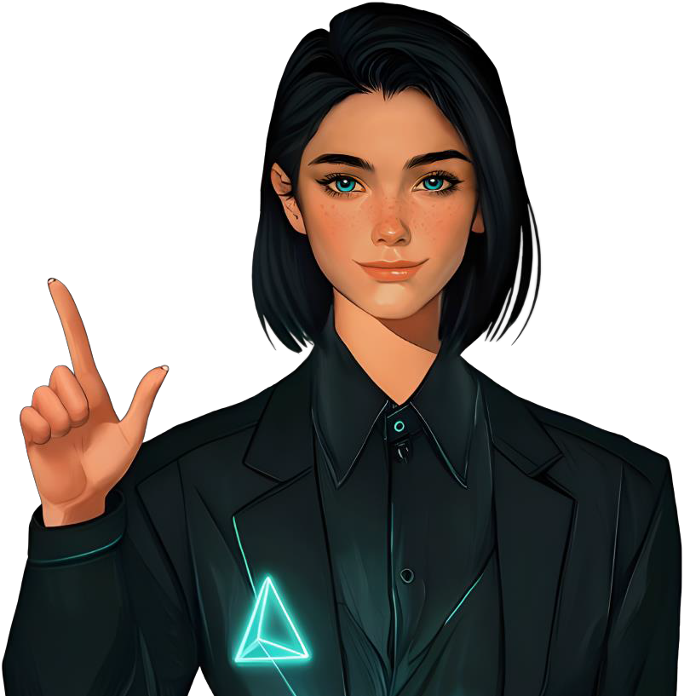







О проекте
Цели и задачи
Преимущества
Мир финансовых супергероев
Учебные модули
Исследование ЦА
Принять участие
ЦЕЛИ И ЗАДАЧИ
Цели проекта
Повышение уровня финансовой грамотности
и финансовой культуры школьников и студентов колледжей через формирование ответственного
и взвешенного подхода к принятию
финансовых решений.
Помочь педагогам эффективно организовать учебный процесс c учётом обновлённых ФГОС.
Задачи проекта
Через игровую метафору объяснить школьникам сложные экономические темы и ответить
на возникшие вопросы.
Убедить, что финансовая грамотность – полезный
навык для повседневной жизни каждого.
Сформировать у учащихся правильные финансовые привычки, закрепить базовые понятия, познакомить с актуальными финансовыми продуктами, предупредить о рисках.

Slide 4









О проекте
Цели и задачи
Преимущества
Мир финансовых супергероев
Учебные модули
Исследование ЦА
Принять участие
ПРЕИМУЩЕСТВА
«Живые» коммуникации
Ученики могут задать вопрос и получить ответ эксперта в прямом эфире.
Доступность
Подключиться могут школьники по всей стране, от Калининграда до Петропавловска- Камчатского.
Интеграция
Уроки легко встроить в школьную программу – темы соответствуют УМК по финансовой грамотности Банка России и единой рамке компетенций по финансовой грамотности.
Стандарты
Материалы уроков разработаны по единым стандартам с учётом особенностей целевой аудитории.
Креативность
Общая идея мира финансовых супергероев, игровая метафора и яркий современный дизайн помогают удержать внимание современных школьников.
Интерактивность
Элементы геймификации в тестах, опросах, лидербордах и обратной связи помогут лучше усвоить полученные знания.

Slide 5

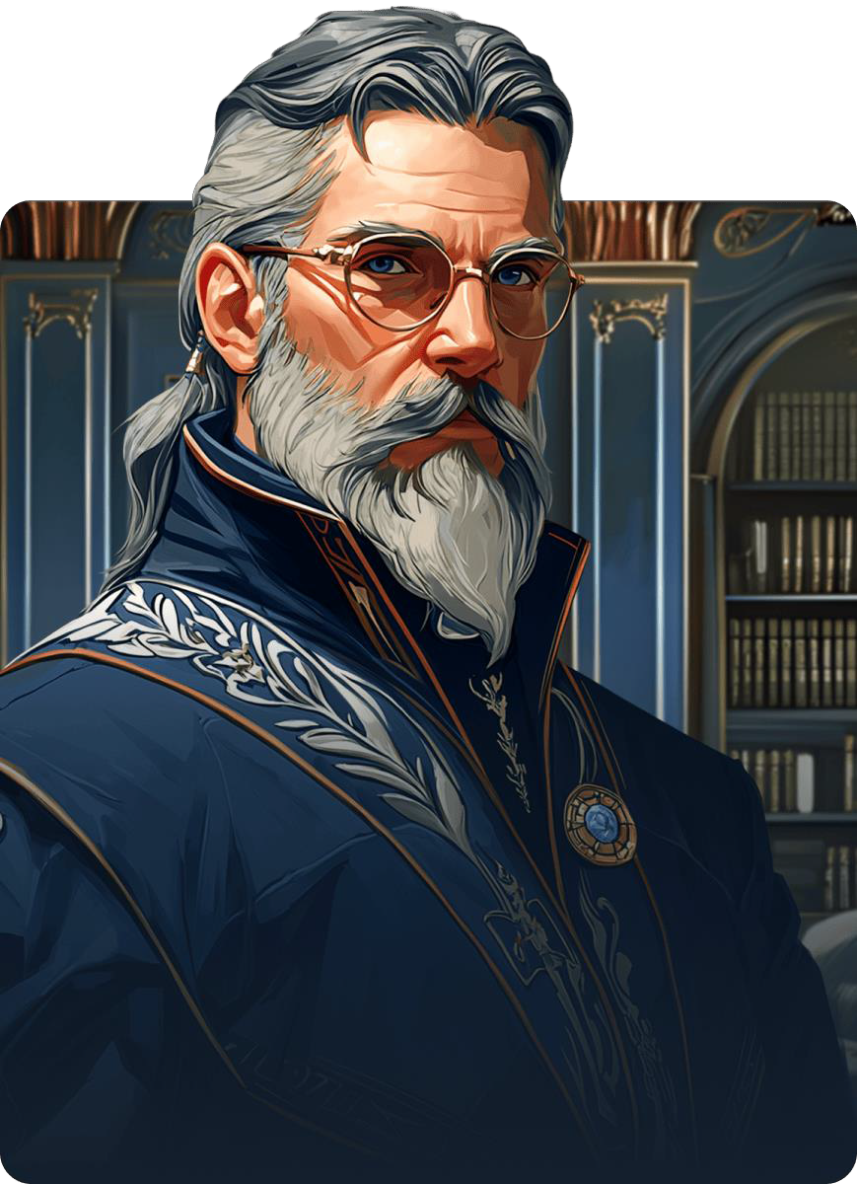
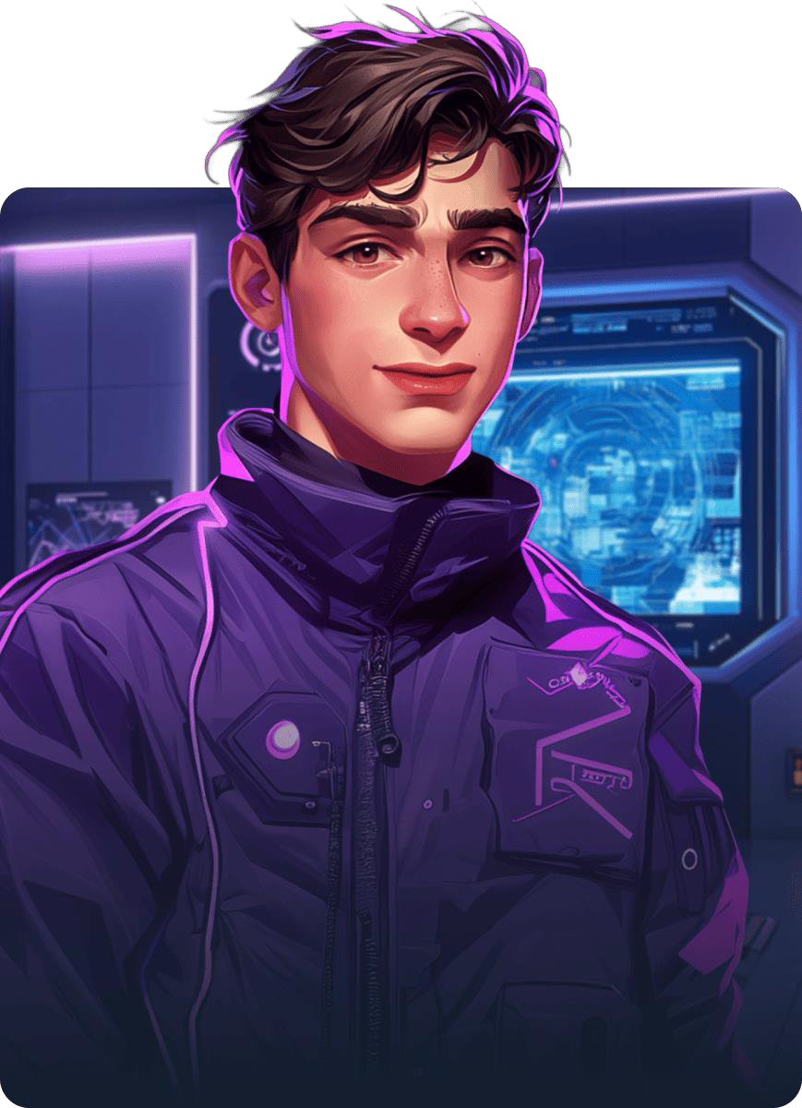















О проекте
Цели и задачи
Преимущества
Мир финансовых супергероев
Учебные модули
Исследование ЦА
Принять участие
МИР ФИНАНСОВЫХ СУПЕРГЕРОЕВ
Место действия: вымышленный Город Финансов
Модуль: Как устроены финансы
Модуль: Как управлять личными финансами
Модуль: Как защитить свои деньги и имущество
Модуль: Как реализовать свой талант
Модуль: Как заставить
деньги работать
Локация: Библиотека эволюции финансов
Локация: Мастерская личного бюджета
Локации: Штаб безопасности и Центр защиты от рисков
Локация: Академия профессий
Локация: Финансовая арена
Хранительница Платежей
Магистр Сбережений
Агент Сканер
Наставник Талантов
Дивиденда
Злата
Динар
Школьники из Города Финансов, которые сталкиваются с приключениями и просят помощи у финансовых героев.
Шутит о своей «суперспособности» ввязываться в авантюры.
Действует по плану, но каким-то образом частенько попадает в неприятности.

Slide 6

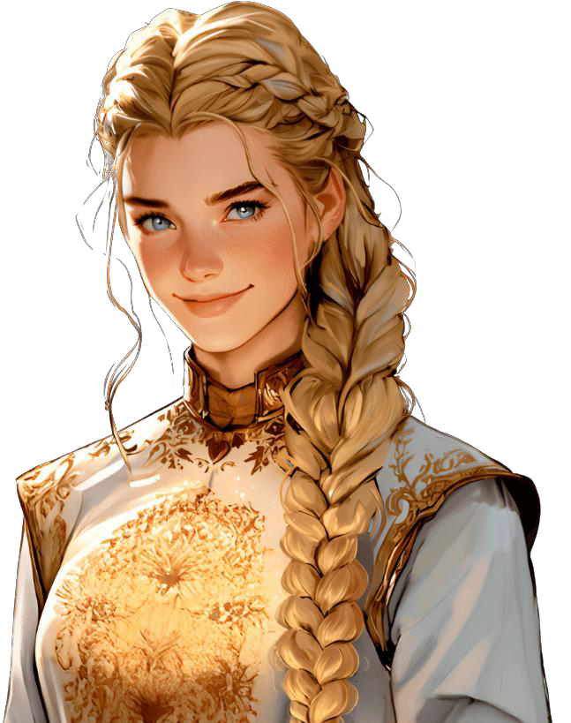






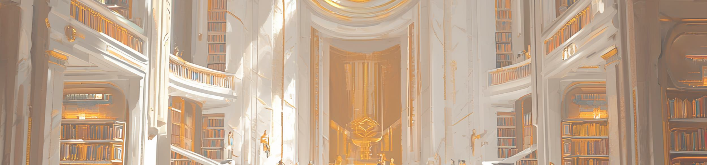
О проекте
Цели и задачи
Преимущества
Мир финансовых супергероев
Учебные модули
Исследование ЦА
Принять участие
МОДУЛЬ 1. КАК УСТРОЕНЫ ФИНАНСЫ: ИСТОРИЯ, ФОРМЫ И ЗАКОНЫ ДЕНЕГ
Хранительница Платежей
Библиотека эволюции финансов — хранилище важнейших знаний о деньгах. Каждый участник почувствует себя мудрым стратегом, который не просто узнает исторические факты,
но и разберется в устройстве мира финансов.
Помогает участникам погрузиться в историю финансов, объясняет сложное простым языком
и делает процесс обучения живым и увлекательным.
Сила: может мгновенно перенести участников
в любые исторические эпохи, раскрывая секреты появления денег, торговли и экономики.
Участники в локации
«Библиотека эволюции финансов»:
Артефакт: волшебная Книга, с помощью которой
можно перемещаться во времени.
Путешествуют во времени и узнают, как видоизменялись деньги
от ракушек до цифровых валют.
Особенности:
Изучают законы финансового мира и понимают, почему деньги
имеют ценность.
Обожает делиться интересными фактами.
Любит проводить параллели между прошлым и настоящим.
Познают основы экономики
через призму истории и культуры.
Часто шутит и всегда к месту.

Slide 7








О проекте
Цели и задачи
Преимущества
Мир финансовых супергероев
Учебные модули
Исследование ЦА
Принять участие
МОДУЛЬ 1. ТЕМЫ
Урок 1.1
Урок 1.2
Урок 1.3
Приключение в мире платежей:
от золотых монет до банковских карт
ЦА: 5–7 классы.
Сюжет: Динар случайно активировал артефакт — магическую Карту эволюции платежей — и оказался внутри неё. Чтобы выбраться, ему нужно пройти через шесть локаций, связанных с разными видами платежей, и узнать, как развивались платёжные отношения.
Древние монеты
ЦА: 6–8 классы.
Сюжет: Из Библиотеки эволюции финансов пропала уникальная коллекция монет. Чтобы вернуть ее, нужно выполнить задания правителей прошлых эпох с говорящих портретов.
Денежные реформы
ЦА: 8–11 классы, студенты техникумов и колледжей.
Сюжет: В Библиотеке эволюции финансов повреждены свитки, в которых записаны ключевые уроки денежных реформ. Чтобы сохранить знания для будущих поколений, школьники отправятся в прошлое и восстановят утраченные страницы.
Образовательная ценность: Разгадывая загадки, участники восстановят хронологию появления рубля, узнают, что значат образы на монетах, и увидят, как в них отразилась история страны.
Образовательная ценность: Погрузившись в историю реформ Елены Глинской, Петра I, Канкрина и Витте, ученики узнают, какие цели ставили реформаторы, к чему привели их действия и чем результаты и выводы прошлого полезны сегодня.
Образовательная ценность: Помогая Динару, участники узнают, как работают разные виды платежей —
от наличных платежей до мобильных переводов, — чем они отличаются и как совершать покупки безопасно.
Урок 1.4
Урок 1.5
Урок 1.6
Знай свои деньги
ЦА: 8–11 классы, студенты техникумов и колледжей.
Сюжет: Город Финансов охватил хаос — появилось множество фальшивых денег. А его жители не умеют отличать настоящие деньги от подделок. Хранительница Платежей просит учеников вместе с ней создать специальный аппарат, который поможет горожанам распознавать фальшивки.
Цифровой рубль
ЦА: 8–11 классы, студенты техникумов и колледжей. Сюжет: В Библиотеке открывается новый зал — Центр
цифровых валют. Чтобы подготовить выставку, нужно
разобраться, как работает цифровой рубль, в чем его преимущества и какие мифы о нем ходят.
Это поможет горожанам усвоить, что такое цифровой рубль и избегать уловок мошенников.
Образовательная ценность: Заполняя интерактивные панели экспозиции, участники знакомятся с цифровой формой валюты и узнают, чем она отличается от других форм денег. Вместе с Агентом Сканером они учатся безопасно использовать новые технологии.
Исследуем инфляцию: почему растут цены и что на это влияет
ЦА: 8–11 классы, студенты техникумов и колледжей.
Сюжет: Жители Города Финансов встревожены растущими ценами и слухами о надвигающемся финансовом кризисе. Хранительница Платежей просит помощи, чтобы разобраться в истинной природе инфляции и успокоить горожан.
Образовательная ценность: С помощью волшебной Книги участники узнают, что такое инфляция, какой она бывает.
Разберутся, какой уровень инфляции оптимален для экономики и как Банк России поддерживает финансовую стабильность.
Образовательная ценность: Чтобы справиться
с заданием, участникам придётся разобраться, какие деньги находятся в обращении, как определить
их подлинность, что делать с повреждёнными монетами и купюрами.

Slide 8








О проекте
Цели и задачи
Преимущества
Мир финансовых супергероев
Учебные модули
Исследование ЦА
Принять участие
МОДУЛЬ 2. КАК УПРАВЛЯТЬ ЛИЧНЫМИ ФИНАНСАМИ
Мастерская личного бюджета — территория осознанного управления деньгами. Обстановка располагает к вдумчивости, системности
и рациональным решениям. Здесь нет места спешке — только холодная голова, чёткий план и мудрый подход
к управлению своими средствами. В Мастерской
личного бюджета каждый участник научится вести свой
бюджет и разумно распоряжаться своими деньгами.
Магистр Сбережений
Помогает участникам разобраться в управлении личными финансами, объясняя важные принципы.
Сила: может мгновенно производить любые расчёты — от вычисления процентов
до долгосрочного планирования бюджета.
Его аналитический склад ума помогает определить выгоду там, где другие видят хаос.
Участники в локации
«Мастерская личного бюджета»:
Учатся планировать бюджет
и контролировать свои расходы.
Артефакт: блокнот-анализатор — уникальный инструмент, который запоминает все записи
и выдаёт нужную информацию по запросу. Главный помощник в планировании и анализе финансов.
Принимают финансовые решения, опираясь на цели
и реальные возможности.
Особенности:
Всегда готов предостеречь от ошибок и дать полезный совет.
Осваивают долгосрочное планирование и формирование подушки безопасности.
Ценит самостоятельность и ответственность.

Slide 9
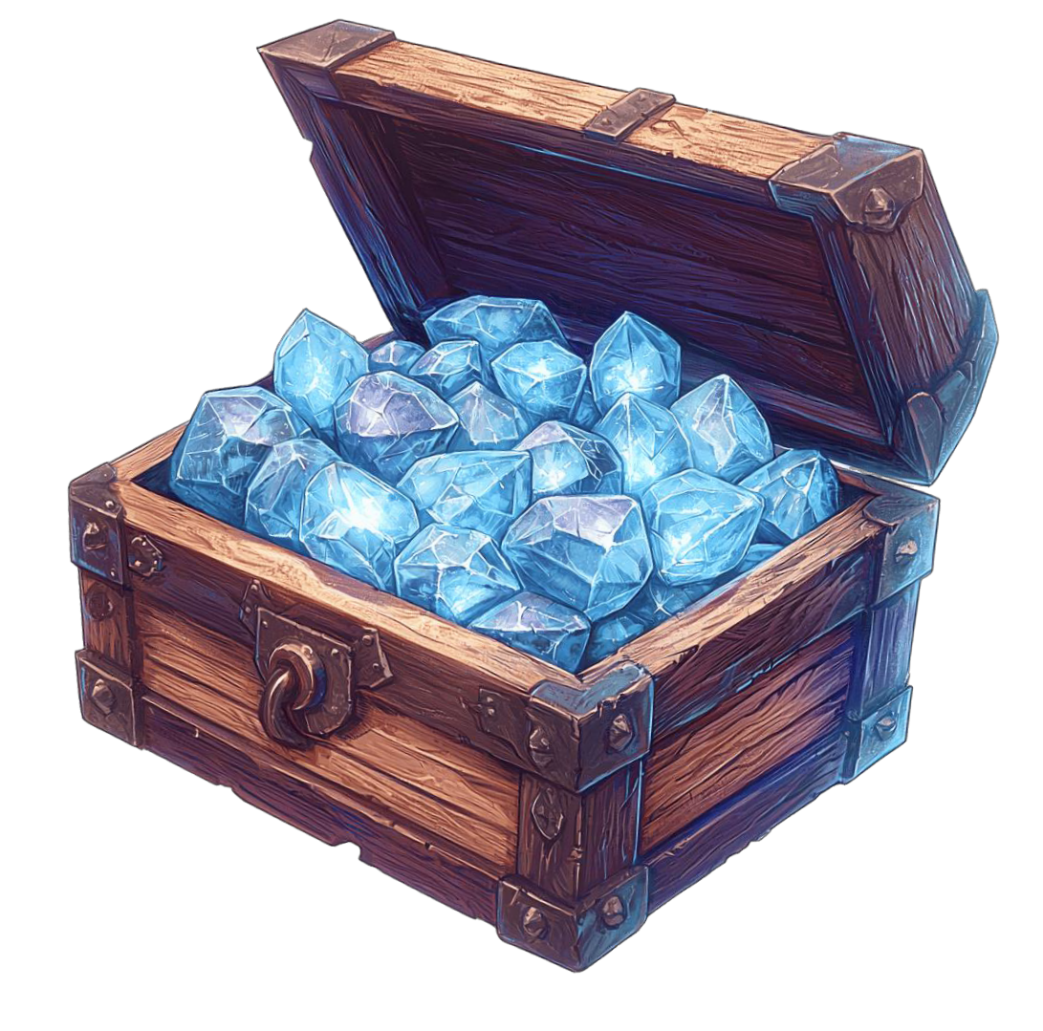






О проекте
Цели и задачи
Преимущества
Мир финансовых супергероев
Учебные модули
Исследование ЦА
Принять участие
МОДУЛЬ 2. ТЕМЫ
Урок 2.1
Урок 2.2
Урок 2.3
С деньгами на «ты», или Секреты финансовой грамотности
ЦА: 7–9 классы.
Сюжет: Динар мечтает о новом ноутбуке, но ему не хватает денег. Магистр Сбережений предлагает пройти пять испытаний, которые раскроют секреты финансовой грамотности. Они помогут Динару исполнить мечту
и впредь рационально пользоваться деньгами.
Личный финансовый план:
как превратить мечту в реальность
ЦА: 8–11 классы, студенты техникумов и колледжей. Сюжет: Злата хочет всё и сразу: отметить день рождения, купить умные часы и съездить на Байкал. Магистр Сбережений предлагает выбрать одну цель и проложить
к ней путь с помощью личного финансового плана.
Пять правил, чтобы не иметь проблем с долгами
ЦА: 8–11 классы, студенты техникумов и колледжей.
Сюжет: На окраине Города Финансов обнаружили загадочную Территорию Займов. Это место может быть опасным для тех, кто попадёт сюда без специальной подготовки. Магистр Сбережений взялся за непростое дело — построить безопасную дорогу через Территорию Займов. Ему нужна помощь, чтобы быстрее справиться
с задачей.
Образовательная ценность: Участники изучат пять важных правил обращения с займами. Они поймут, как выбрать надёжного кредитора, как читать условия договора, из чего состоит полная стоимость кредита, как избежать начисления штрафов и отстаивать свои права в случае нарушений.
Образовательная ценность: Вместе с Динаром участники пройдут путь от первой финансовой цели до уверенного управления своими средствами: научатся планировать бюджет, копить и защищать себя от обмана.
Образовательная ценность: Вместе со Златой участники научатся составлять личный финансовый план. Ученики узнают, как правильно ставить финансовые цели, избегать импульсивных трат и шаг за шагом двигаться к своей цели.
Урок 2.4
Урок 2.5
Урок 2.6
Четыре ключа к правильному кредиту
ЦА: 8–11 классы, студенты техникумов и колледжей.
Сюжет: Злата увлеклась покупками на маркетплейсах
и решила взять кредит, чтобы купить сразу все. Но Весы Выбора, показывающие результаты финансовых решений, предупредили: последствия будут плохими. Теперь ей
и ребятам нужно разобраться в том, как работают кредиты, чтобы убедить Весы в своей правоте.
Образовательная ценность: Вместе со Златой участники взвесят импульсивные желания и разумные аргументы на Весах Выбора. Они узнают, когда стоит брать кредит,
как выбирать условия в банках и как рассчитать реальную стоимость кредита.
С налогами на «ты»
ЦА: 8–11 классы, студенты техникумов и колледжей.
Сюжет: Динару скоро исполнится 18 — по традиции он должен получить Амулет налоговой грамотности, который дают всем, кто разбирается в налогах и честно их платит. Но чтобы его получить, нужно пройти испытание Магистра Сбережений. Динару вместе с участниками урока нужно собрать три печати налоговых знаний.
Образовательная ценность: Участники разберутся,
для чего нужны налоги. Изучат, какие налоги существуют и когда нужно их платить, что такое налоговые вычеты
и как их можно получить.
Всё о будущей пенсии
ЦА: 8–11 классы, студенты техникумов и колледжей.
Сюжет: Злата нашла Часы Будущего, которые показывают, как твои решения сегодня повлияют на жизнь через десятки лет. Чтобы часы работали корректно, их нужно настроить под себя. Для этого надо разобраться
в пенсионной системе России.
Образовательная ценность: Вместе со Златой участники узнают, как устроена пенсионная система. Разберутся, каким образом формируется пенсия, как её можно накопить и увеличить и почему важно задуматься об этом уже сегодня.

Slide 10






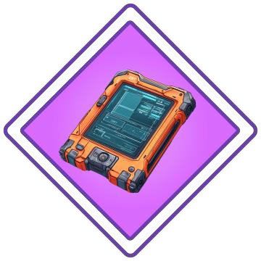
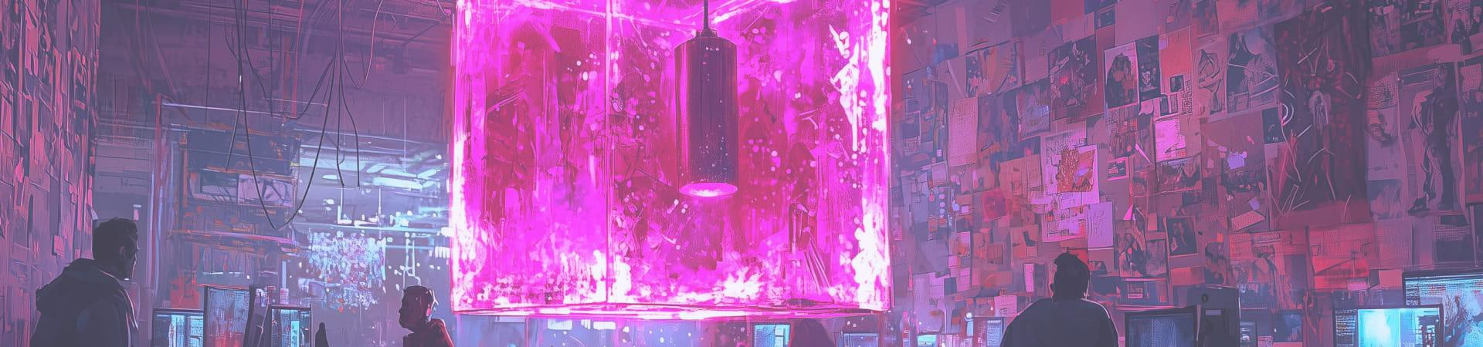
О проекте
Цели и задачи
Преимущества
Мир финансовых супергероев
Учебные модули
Исследование ЦА
Принять участие
МОДУЛЬ 3. КАК ЗАЩИТИТЬ
СВОИ ДЕНЬГИ И ИМУЩЕСТВО
Участники окажутся в уникальных локациях — Штабе безопасности и Центре защиты от рисков. Там они научатся распознавать угрозы, защищать личные данные и принимать обдуманные решения, которые помогут сохранить деньги, имущество и спокойствие.
Агент Сканер
Эксперт по цифровой безопасности и управлению рисками. Объясняет, зачем нужно страхование, как выбрать подходящую защиту и как противостоять мошенникам.
Сила: мгновенно сканирует ситуации и финансовые предложения — распознает мошенников, нарушения прав и скрытые угрозы. Знает, какие риски стоит застраховать, и подсказывает, как выбрать подходящее страховое покрытие.
В Штабе безопасности участники узнают, как противостоять мошенникам, какие инструменты цифровой защиты помогут оставаться в безопасности.
Артефакт: планшет собственной сборки —
его главный инструмент.
С помощью этого устройства Агент Сканер отслеживает активность мошенников, проверяет надёжность сайтов и оценивает вероятность различных рисков.
Особенности:
Говорит коротко и по существу, часто использует профессиональные термины.
В Центре защиты от рисков участники разберутся в основах страхования, научатся оценивать возможные потери, выбирать подходящие способы защиты
и отстаивать свои права
как потребителя финансовых услуг.
Редко улыбается. Всегда знает, как поступить.
Иногда делает отсылки к видеоиграм — чтобы проще объяснить сложное.
10

Slide 11







О проекте
Цели и задачи
Преимущества
Мир финансовых супергероев
Учебные модули
Исследование ЦА
Принять участие
МОДУЛЬ 3. ТЕМЫ
Урок 3.1
Урок 3.2
Урок 3.3
Осторожно, мошенники!
ЦА: 8–11 классы, студенты техникумов и колледжей.
Сюжет: В Логове аферистов активировался опасный артефакт — Фальш-куб, способный обмануть даже самых осторожных жителей Города Финансов. Агент Сканер собирается выключить его, узнавая вместе с командой классические схемы мошенничества.
Образовательная ценность: Участники научатся распознавать фишинг, «выгодные» предложения, поддельные сайты, защищать свои личные данные и финансы и не попадаться на уловки
телефонных мошенников.
Кибербезопасность: как защитить
себя в цифровом мире
ЦА: 8–11 классы, студенты техникумов и колледжей.
Сюжет: Агент Сканер получает задание — разработать Протокол Безопасности, инструкцию, которая поможет горожанам защищаться от кибермошенников. Чтобы создать надёжный Протокол, участники вместе с Агентом Сканером нырнут в Киберпространство и пройдут через четыре ключевые зоны, каждая из которых связана
с разными аспектами цифровой безопасности.
Образовательная ценность: Ученики узнают, как защитить устройства от вирусов, распознать фишинг, сохранить конфиденциальные данные и не стать жертвой мошенников в цифровом мире.
Путешествие в историю страхования
ЦА: 6–8 классы.
Сюжет: Доступ к цифровому архиву страхования заблокирован из-за действий злоумышленников. Чтобы восстановить его, нужно найти три важных объекта, связанных с историей страхования. Агент Сканер
и Хранительница Платежей зовут участников вместе отправиться в прошлое вместе и разыскать утраченные объекты.
Образовательная ценность: Ученики узнают, как зарождалось и развивалось страхование
и как его история отражается в современных видах страховой защиты.
Урок 3.4
Урок 3.5
Урок 3.6
В поисках финансовой справедливости. Как защитить свои права?
ЦА: 8–11 классы, студенты техникумов и колледжей.
Сюжет: Штаб Безопасности решил усилить защиту Города Финансов. Агент Сканер собирает команду, чтобы создать Щит Справедливости — невидимый барьер, защищающий права потребителей финансовых услуг.
Нужно пройти квест и узнать, как отстаивать свои права в финансовых вопросах.
Образовательная ценность: Вместе с Агентом Сканером участники узнают, какие права имеет потребитель финансовых услуг, как защитить свои интересы и права, если они были нарушены
Азбука страхования
ЦА: 7–9 классы.
Сюжет: Агент Сканер на основе искусственного интеллекта создаёт Страхового Советчика — программу, которая будет объяснять условия страхования. Чтобы программа работала корректно, нужно заложить в нее пять ключевых правил страхования.
Зачем нужна страховка
ЦА: 8–11 классы, студенты техникумов и колледжей.
Сюжет: Семья Златы потратила много денег на лечение, ремонт машины и квартиры соседей, которых они затопили. Злата хочет разобраться, как можно избежать таких расходов в будущем. Агент Сканер предлагает собрать Анализатор Страховок — устройство, которое поможет выбрать надёжную страховку.
Образовательная ценность: Вместе со Златой и Агентом Сканером участники изучат виды страхования, научатся отличать реальные гарантии от ложных обещаний
и оценивать надёжность страховой компании.
Образовательная ценность: Участники вместе с Агентом Сканером изучат основы страхования, научатся выбирать подходящий вид защиты и обращать внимание на важные нюансы в условиях договора.

Slide 12








О проекте
Цели и задачи
Преимущества
Мир финансовых супергероев
Учебные модули
Исследование ЦА
Принять участие
МОДУЛЬ 4. КАК РЕАЛИЗОВАТЬ
СВОЙ ТАЛАНТ
Академия профессий — пространство возможностей, экспериментов и открытий.
Атмосфера здесь располагает к творчеству
и смелым начинаниям. Участники погружаются
в увлекательные испытания, знакомятся
с интересными профессиями и начинают осознавать, как могут раскрыться их таланты.
Наставник Талантов
Помогает каждому раскрыть потенциал, выбрать подходящий вектор развития и направить энергию в нужное русло.
Сила: умеет разглядеть талант в любом, выявляет скрытые способности и показывает, как их развивать и использовать в жизни.
Артефакт: очки «Талант-сканер» — уникальный инструмент, через который видно, чем человек одарён. На основе этого Наставник Талантов предлагает конкретные пути развития и карьерные идеи.
Участники в локации «Академия профессий»:
Попробуют различные роли, чтобы узнать, какие профессии соотносятся с их интересами и способностями.
Особенности:
Отмечает даже малейшие успехи и щедро хвалит за них.
Прокачают навыки самовыражения, креативного мышления
и предпринимательства,
чтобы реализовать в проектах свои мечты или построить карьеру.
В каждом находит сильные стороны.
Любит вдохновлять и мотивировать. Его девиз —
«Вы можете больше, чем вам кажется».

Slide 13





О проекте
Цели и задачи
Преимущества
Мир финансовых супергероев
Учебные модули
Исследование ЦА
Принять участие
МОДУЛЬ 4. ТЕМЫ
Урок 4.1
Урок 4.2
Моя профессия — финансист
ЦА: 8–11 классы.
Сюжет: Динар хочет стать финансистом. Чтобы приблизиться к цели, ему нужно получить у Наставника Талантов четыре значка Академии Профессий. Для этого придется изучить особенности профессий в финансовой сфере — экономист, аналитик, финансовый менеджер
и финансовый инженер.
Образовательная ценность: Участники помогут Динару собрать все значки, а заодно разберутся в особенностях профессий, их важности для общества. Попробуют себя
в роли финансовых специалистов и определят, подходит ли этот карьерный путь Динару.
Моя профессия — бизнес-информатик
ЦА: 8–11 классы.
Сюжет: В Академии Профессий есть секретная лаборатория, где работают лучшие бизнес-аналитики Города. Чтобы попасть туда, участники урока вместе
с Наставником Талантов разберутся в основах профессии и соберут пароль от замка. Только так они станут частью команды цифровых трансформаторов.
Образовательная ценность: Участники познакомятся с профессией бизнес-информатика как связующего звена между бизнесом и разработчиками информационных систем. Он выявляет потребности компаний и «переводит» их на язык,
понятный разработчикам.
Урок 4.3
Урок 4.4
Моя профессия — педагог
ЦА: 8–11 классы.
Сюжет: Компас Призвания сломался, потому что из него пропали волшебные камни, хранящие качества настоящего педагога. Динар и Злата должны разыскать потерянные детали и вернуть их на место, чтобы починить компас.
Как начать свой бизнес: мечтай, планируй, действуй
ЦА: 8–11 классы, студенты техникумов и колледжей.
Сюжет: Злата умеет варить волшебный кофе и мечтает открыть свою кофейню, но не знает, как воплотить мечту в жизнь. Чтобы помочь Злате, нужно вместе с ней разобраться во всех этапах создания бизнеса
и выполнить задания Наставника Талантов.
Образовательная ценность: Участники пройдут путь
от идеи до готового плана — научатся выбирать перспективную концепцию, оценивать её плюсы и минусы, разберут, из чего состоит бизнес-план и как выбрать стратегию развития для своего дела.
Образовательная ценность: Участники узнают, какие качества важны для педагога, как им стать и почему профессия учителя остаётся одной из самых значимых.

Slide 14

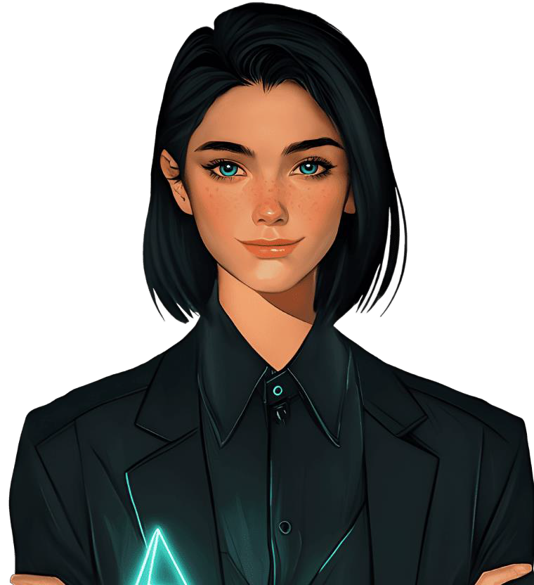





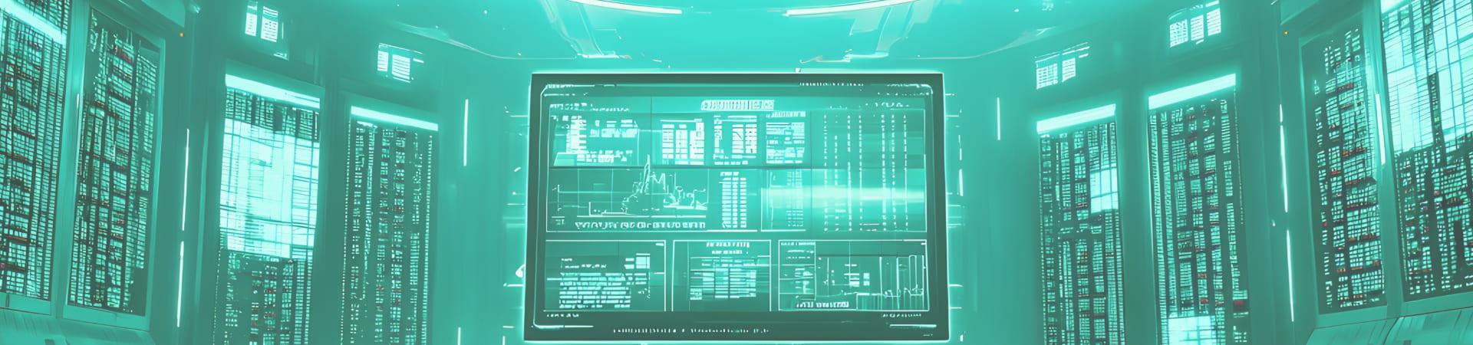
О проекте
Цели и задачи
Преимущества
Мир финансовых супергероев
Учебные модули
Исследование ЦА
Принять участие
МОДУЛЬ 5. КАК ЗАСТАВИТЬ ДЕНЬГИ РАБОТАТЬ
Дивиденда
Финансовая арена — это территория строгих правил, точных расчётов и финансовой дисциплины. Здесь нет места импульсивным решениям: каждое действие должно быть взвешенным и продуманным. Только так капитал будет расти, а стабильность — сохраняться.
Помогает разобраться в законах финансов, учит управлять деньгами и принимать решения на основе фактов, а не эмоций.
Сила: Дивиденда превращает сбережения в инвестиции. Не забывает о балансе между доходностью и риском.
Участники в локации «Финансовая арена»:
Научатся воспринимать деньги не только как средство платежа, но и как инструмент
для формирования капитала.
Артефакт: магические весы, которые показывают
оптимальное соотношение доходности
и риска. Чем разумнее выбор, тем ближе к балансу чаши весов.
Познакомятся с основами инвестиций и научатся управлять рисками.
Особенности:
Любит точные формулировки и последовательные выводов.
Узнают, как работают финансовые инструменты и научатся подбирать варианты вложений под свои цели, возможности и уровень подготовки.
Учит замечать важные нюансы.
Говорит прямо, но без лишней жёсткости.

Slide 15







О проекте
Цели и задачи
Преимущества
Мир финансовых супергероев
Учебные модули
Исследование ЦА
Принять участие
МОДУЛЬ 5. ТЕМЫ
Урок 5.1
Урок 5.2
Урок 5.3
Финансовые инструменты
ЦА: 9–11 классы, студенты техникумов и колледжей.
Сюжет: Злата получила необычное наследство — портфель, в котором хранятся загадочные предметы, символизирующие инвестиционное мышление. Она просит Дивиденду объяснить, что это за предметы и чем они могут быть полезны.
Биржа и основы инвестирования
ЦА: 9–11 классы, студенты техникумов и колледжей.
Сюжет: Динар мечтает оказаться в Биржевом зале и стать настоящим инвестором. Но сначала ему нужно развенчать четыре распространённых мифа
об инвестициях. Только заменив ложные убеждения верными установками, он пройдет проверку Детектором искажений и получит заветный пропуск.
Акции: что должен знать начинающий инвестор
ЦА: 9–11 классы, студенты техникумов и колледжей.
Сюжет: В Городе Финансов стартует уникальная программа — жители могут купить акции Финансовой Арены и стать ее совладельцами. Динар мечтает купить свою первую акцию, но попасть в программу можно, только собрав четыре Жетона разума — цифровую валюту, подтверждающую знания.
Образовательная ценность: Разбирая содержимое портфеля, участники узнают о том, что такое финансовые инструменты, какими они бывают и почему важно придерживаться стратегии инвестирования, сформулируют правила начинающего инвестора.
Образовательная ценность: Участники урока разберутся в работе Биржи, узнают, чем отличаются инвестиции
от спекуляций, можно ли избежать рисков и как выбрать оптимальную стратегию инвестирования.
Образовательная ценность: Вместе с Динаром участники разберутся, что такое акции, где их приобретают,
как получать от них доход, какие налоги платят владельцы
и как оценивать риски.
Урок 5.4
Урок 5.5
Урок 5.6
Облигации: что это
и как на них заработать?
ЦА: 9–11 классы, студенты техникумов и колледжей.
Сюжет: Город Финансов запускает масштабный проект благоустройства, но свободных средств в муниципальном бюджете не хватает. Собрать средства можно с помощью жителей — выпустив облигации. Чтобы правильно
все рассчитать, Дивиденде нужно активировать модули специального Конструктора, разобравшись в нюансах работы облигаций.
Банковская карта: секреты выгодного управления деньгами
ЦА: 8–11 классы, студенты техникумов и колледжей.
Сюжет: На Финансовой арене внештатная ситуация – мошенники похитили уникальную банковскую карту, которая умеет подстраивать свои параметры под нужды владельца. Агент Сканер смог спасти карту, но теперь она не выполняет базовые функции. Агент хочет вылечить карту и восстановить её жизненно важные системы.
Вклады: как сохранить и приумножить
ЦА: 8–11 классы, студенты техникумов и колледжей.
Сюжет: Город Финансов на грани эпидемии. Жители заразились Вирусом Финансового Хаоса, который заставляет тратить деньги без меры, верить сомнительным предложениям, совершать опрометчивые поступки. Дивиденда обращается за помощью к ученикам, чтобы разработать Вакцину и спасти жителей.
Образовательная ценность: Создавая Вакцину, участники разберутся, как работают вклады. Узнают, как их открывать, где сравнивать предложения банков
и выбирать из них наиболее выгодные, как определять надежность банков.
Образовательная ценность: Участники узнают, что такое облигации, как они появились, какие виды существуют, как получать по ним доход, выбирать надёжные варианты и избегать типичных ошибок начинающих инвесторов.
Образовательная ценность: Вместе с Агентом Сканером и Дивидендой участники узнают, какими бывают банковские карты. Разберутся, как выгодно и безопасно ими пользоваться.

Slide 16





О проекте
Цели и задачи
Преимущества
Мир финансовых супергероев
Учебные модули
Исследование ЦА
Принять участие
КАК ПРИНЯТЬ УЧАСТИЕ
1
Выбрать тему, дату
и время урока на сайте: https://dni-fg.ru.
Зарегистрироваться на выбранный урок.
2
3
Принять участие в уроке
классом (группой) или индивидуально.
Для участия нужны:
компьютер или ноутбук
доступ в Интернет
устройства для вывода изображения и звука при подключении группой

